Slide 1
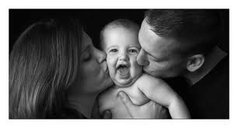
AİLE İÇİ İLETİŞİM
MURGUL İLÇE MİLLİ EĞİTİM MÜDÜRLÜĞÜ REHBERLİK HİZMETLERİ

Slide 2
ANNE- BABA TUTUMLARI
1-Otoriter anne-baba tutumu
2-Serbest anne-baba tutumu
3-Aşırı koruyucu anne-baba tutumu
4-İlgisiz kayıtsız anne-baba tutumu
5-Dengesiz anne-baba tutumu
6-Reddedici anne-baba tutumu
7-Mükemmeliyetçi anne-baba tutumu
8-Güven verici, destekleyici anne-baba tutumu

Slide 3
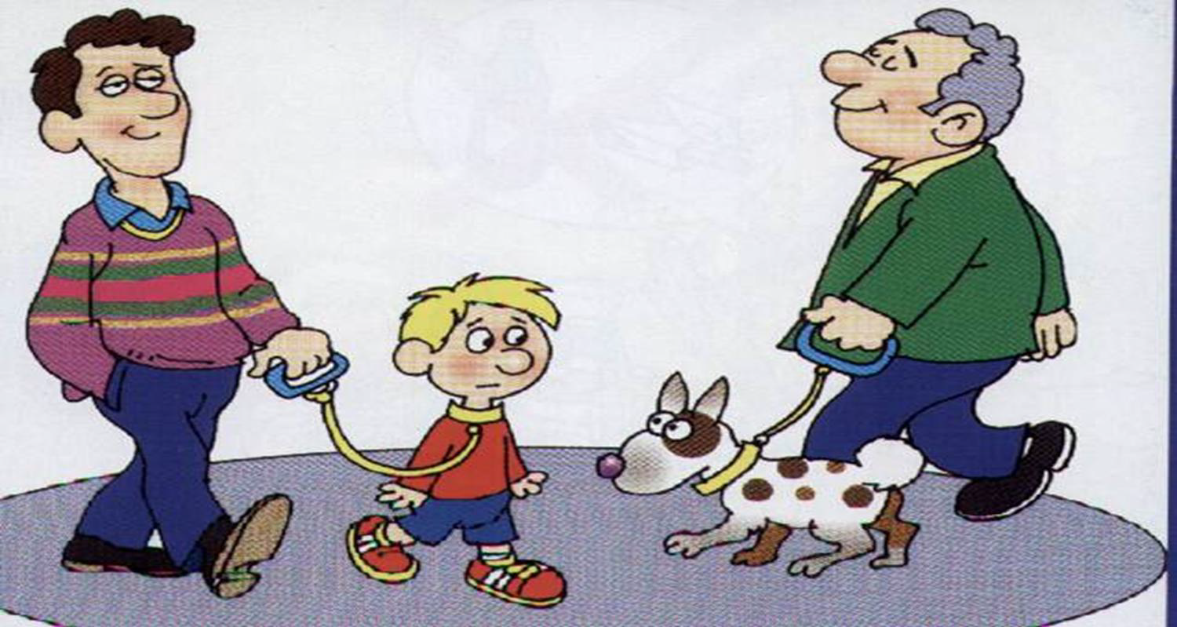
OTORİTER ANNE-BABA TUTUMU
Otoriter tutumun en önemli göstergesi
denetimdir.

Slide 4
OTORİTER ANNE-BABA TUTUMU
 Çocuğunu, belirli bir ideal peşinde ve belirli kalıplar içinde, adeta küçük bir yetişkin yapma çabasıyla yetiştirmeye çalışan anne babalardır.
 Bütün kontrol anne ve babadadır.
 Çoğunlukla anlayışsız, hoşgörüsüz, katı ve baskıcı bir tutum
içindedirler.
 Çocuğun davranışları katı standartlarla değerlendirilir, hata ve yanlış yapma hakkı yoktur.
 Çocuktan kurallara sorgulamadan uyması beklenir, evde her şey kurallara ve saatlere bağlıdır.
 Anne babanın gözleri sürekli çocuklarının üzerindedir. Çocuk
korkmazsa kurallara uymaz mantığıyla hareket ettikleri için çocuğun en basit hatasını cezalandırırlar.
 Yaptırım gücü anne babadadır.

Slide 5
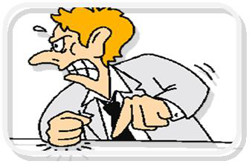
Baskıcı ve otoriter ailenin verdiği eğitimde ceza verici bir yaklaşım vardır. Aile cezayı iyi bir ders olsun, bir daha hata yapmasın mantığı ile verilir.
Cezalar genelde çocuğa göre ağır cezalardır.
Ailenin verdiği disiplin çocuğu hayatından bıktırır.

Slide 6
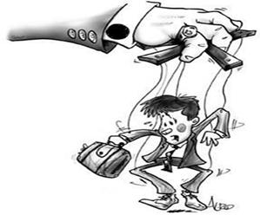
Otoriter bir ailede yetişen çocukların özellikleri
& Stresli, tedirgin çocuklardır
& Kendine olan güveni hemen hemen yok gibidir
& Sessiz çekingen başkalarının etkisinde kolayca kalabilen çocuklardır
& Sürekli eleştirildiği için aşağılık duygusu geliştirebilir
& Dıştan denetimlidirler. Kendi başlarına karar veremezler dışarıdan birilerinin onu yönlendirmesini beklerler.
& Tam tersi çocuk isyankarda olabilir. Çünkü çocuk otoritenin olmadığı yerde fırsat bulup yanlış davranışlara yönelebilir.

Slide 7
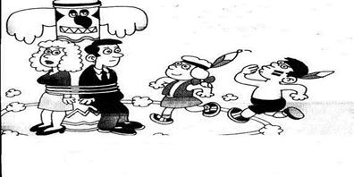
SERBEST ANNE-BABA TUTUMU
Anne babanın çocuğa egemen olma ve onun üzerinde baskı kurma eğilimi yerine, çocuğun başına buyruk yetişmesi, dilediğince davranması ve çocuğun üzerinde aile denetiminin olmaması vardır.

Slide 8
 Çocuğun aşırı hareket ve davranış serbestliği vardır. Kendisine ve çevresine zarar verebilecek davranışlarda bile denetimden uzaktır, aile müdahale etmez.
Aile doğruyu ve yanlışı çocuğunun yaparak yaşayarak öğrenmesini ister, çocuğa neyi yapması veya neyi yapmaması konusunda bilgi verilmez.
Aile içinde çocuğun hakları sınırsızdır. Çocuğun nerede duracağı belirlenmemiştir. Çocuktan kurallara uyması beklenmez zaten kuralları uygulama ve denetleme düzensizdir.
Anne baba çocuğun davranışlarına karışmamakta, yalnız büyük bir problem olduğunda varlıklarını hissettirmektedirler.

Slide 9
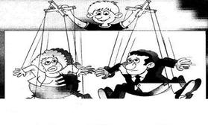
 Kural tanımayan bu çocuklar okullardaki kurallarla karşı karşıya kalınca hayal kırıklığına uğramaktadırlar.
 Serbest anne baba tutumunda yetişen çocuklar bir müddet sonra anne babalarını denetim altına alırlar, şımarık olurlar.
 Her ortamda istediklerini elde ettikleri için doyumsuzdurlar. Anne babanın bu serbest tutumları ev içinde geçerli olduğu gibi ev dışında da geçerlidir.

Slide 10
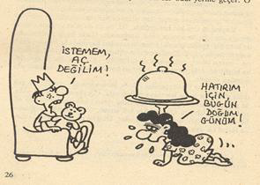
Çünkü çocuğa dilediğini vermenin ona karşı koymaktan daha kolay olduğu düşüncesini kendilerine yerleştirmiştirler. Çocuğu en kolay metotla büyütmektedirler.
Bırak ver de ağlamasın, siz hiç çocuk olmadınız mı?
Bu tip anne babalar kendi yaşamadıklarını çocuklarının yaşamasını isterler.

Slide 11
Bu tarz yetiştirilen çocuklar en büyük problemlerini evliliklerinde yaşarlar…
Çünkü;
Serbest tutumla yetişen çocukların özellikleri
& Devamlı birilerinden hizmet beklerler
& Her isteklerinin yapılmasını beklerler
& Okuldaki kurallarla karşı karşıya kaldıklarında hayal kırıklığına uğrarlar
& Diğerlerinin dikkatini çekmeye çalışırlar
& Bencil ve saygısızdırlar
& İstekleri buyruk niteliği taşımaktadır
& Toplumun vermediği hakları kendilerine tanımaya çalışırlar

Slide 12
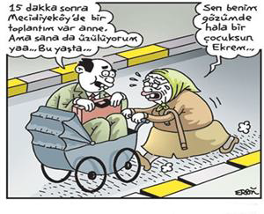
AŞIRI KORUYUCU ANNE-BABA TUTUMU

Slide 13
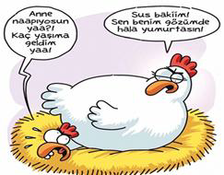
Çocuğun gelişimine göre davranmasına fırsat verilmez.
Aşırı koruyucu anne, çocuğuyla öyle bütünleşir ki onun büyüdüğünü ve olgunlaşabildiğini asla kabul etmek istemez.
Bu tür anne babalar ergenlik çağında bulunan çocuklarına bile kendileri banyo yaptırmak isterler. Çocuğun veya gencin kıyafetini anne baba seçer. Çocuğa evde, seçim konusunda pek söz hakkı verilmez.
Bu ailede, çocuk büyümüş olmasına rağmen anne çocuğuyla yatmak ister. Sebep olarak da geceleyin çocuk korkulu rüya görürde korkarsa ben onun sesini duyamam, yanında olamam diye söylerler.

Slide 14
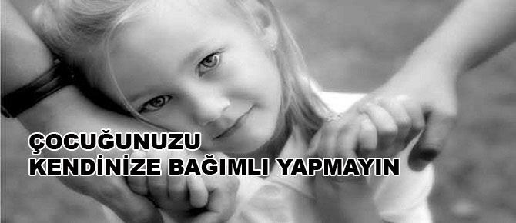
Korucu tutumla yetişen çocukların özellikleri
 Aşırı bağımlı, özgüveni gelişmemiştir
 Sosyal gelişimi zedelenir
Toplum tarafından kabulü zorlaşır
 Kendini gruba kabul ettirmek için isyankar olabilir
Tek başına kararlar alamazlar

Slide 15
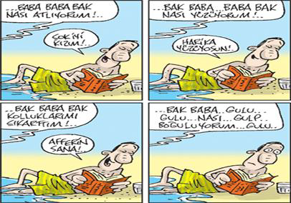
İLGİSİZ – KAYITSIZ ANNE BABA TUTUMU
ÇOK ÇOCUKLU AİLELERDE GÖRÜLME SIKLIĞI DAHA FAZLADIR.

Slide 16
Çocuğun davranışları karşısında ilgisiz ve vurdumduymaz davranışlar sergileyen anne babalardır. Bu tip aileler için çocuğun varlığı ile yokluğu belli değildir.
Çocuk anne babayı rahatsız etmediği müddetçe, çocukla ilgili problem yoktur, eğer çocuk anne babayı rahatsız ederse o zaman çocuk ile ilgili gündem oluşur.
Bu gündem daha çok şikayetlerle doludur. Bu tip ailelerde çocuk fiziksel ve duygusal yalnızlığa itilmektedir.
 Çocuğun hareketlerinin görmezlikten gelinerek dışlanması söz konusudur.
Anne, baba, çocuk arasında iletişim kopukluğu vardır. Ailenin çocuğa tepkileri düşük seviyededir.

Slide 17
İlgisiz kayıtsız tutumla yetişen çocukların özellikleri
 Çocuk dikkat çekmek için etrafına zarar verebilir
 İnsanlarla ilişki kuramaması sonucu sosyal gelişmesinde gecikme ve saldırganlık sergileyebilir.
Sözlü iletişim yetersizliğinden dolayı dil gelişiminde gecikme, konuşma bozuklukları ortaya çıkabilir
Özgüven sorunu yaşar
Hayattan ve kendisinden beklentisi olmaz

Slide 18
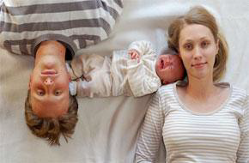
DENGESİZ ANNE BABA TUTUMLARI
Bu ailelerin kendi içinde davranış modelleri gelişmemiştir. Aile, aynı konu için bugün evet, yarın hayır diyebilir. Aile içi kararlar alınmamıştır. Aile bireyleri arasında düşünce birliği yoktur

Slide 19
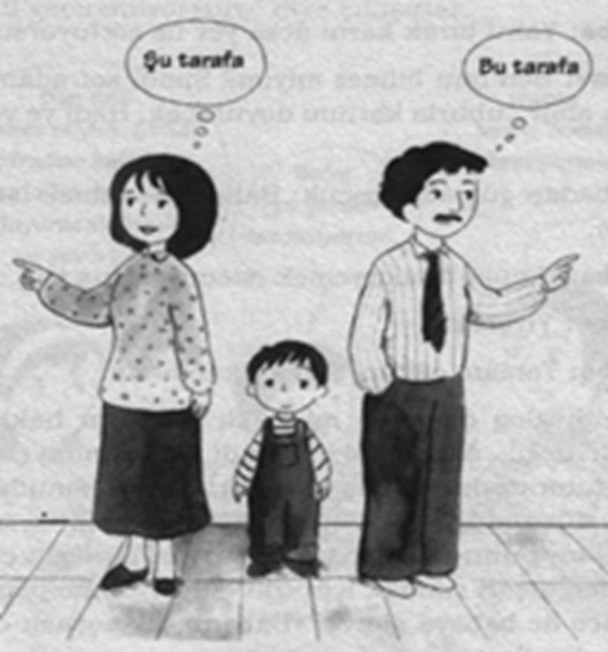
Ortak paylaşımların az olduğu, anne babadan birinin ya da her ikisinin yoğun iş ortamının olduğu durumlarda daha çok karşımıza çıkan bir aile modelidir. Anne baba arasında ortak paylaşımların az sayıda olması aile içi iletişimin ve birlikteliği olumsuz etkiler. Bu, eşlerin kendi kurallarını oluşturmalarına ve diğer eşi göz ardı ederek uygulamalarına sebep olur. Çocukta bu karmaşık düzen içerisinde kendi çıkarlarına göre hareket etmeyi öğrenir. Babadan izin alamayacağını anlayan çocuk anneye, anneden izin alamayacağını anlayan çocuk babaya yakınlaşır.

Slide 20
Dengesiz ve kararsız tutumla yetişen çocukların özellikleri
Aşırı isyankar ya da aşırı boyun eğici olabilirler
Kaygılı, güvensiz bir kişilik sergileyebilirler
Büyüdüklerinde karşısındaki insanlara zor güvenirler
Tutarsız bir kişilik sergilerler
 Karar vermekte güçlük yaşarlar

Slide 21
 Mükemmeliyetçi anne babalar çocuklarından her şeyin en iyisini bekler.
 Kendi gerçekleştiremedikleri şeyleri çocuklarının gerçekleştirmesini beklerler.
Çocuklarından yüksek başarı beklerler. Ayrıca çok iyi resim yapmalı, şarkı söylemeli, iyi konuşmalı lider olmalı, iyi yüzmeli koşmalı, herkesin parmakla göstereceği örnek davranışlar sergileyen bir çocuk olmalıdır.
Çocuklarının kapasitelerini zorlarlar. Çocuğun kaldıramayacağı yükler yüklenir. Çocuğun yanlış yapmaya hakkı yoktur.
Anne babaların kuralları ve kalıpları vardır, çocuklar bu kurallara uymak zorundadır. Mükemmeliyetçi anne babalar çocuklarından aşırı şekilde toplum kurallarına uymasını beklerler.
Çocuklar tıpkı bir büyük gibi yetiştirilir. Çocuğun arkadaşlarını bile aile seçer.
MÜKEMMELİYETÇİ ANNE- BABA TUTUMLARI

Slide 22
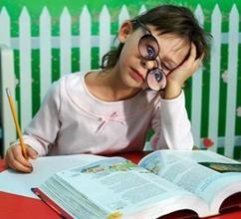
Çocuk anne babanın koyduğu kurallara uymadığı zaman çocuğa verilen cezalar katı ve sert olmaktadır.
Mükemmeliyetçi anne babalar çocuklarından aşırı titizlik ve temizlik beklerler.
 Çocuğun azıcık üzerini kirletmesi bile olay olur.
 Çocuk sürekli ailenin istediği kalıba uymak zorundadır.

Slide 23
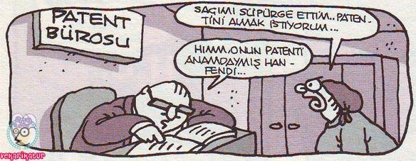
Mükemmeliyetçi ailelerde yetişen çocukların özellikleri
Aşırı titiz ya da tam tersi dağınık çocuklardır
 Kendilerine güvenleri yoktur
Başarısızlığı uğradıklarında kolayca hayal kırıklığı yaşarlar
Yanlış yapmaktan korkarlar
Okuldaki sıraları hep derli toplu, ders aralarında ödev yapan, grup çalışması gerektiğinde şikayet eden, bir işi tam yapmak için günler öncesinden çalışmaya başlayan çocuklardır

Slide 24
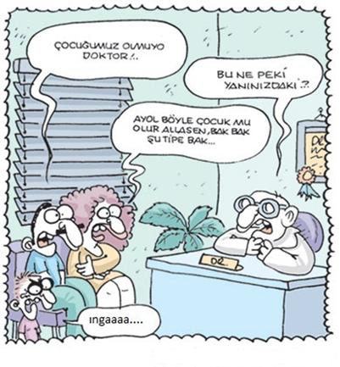
REDDEDİCİ ANNE- BABA TUTUMLARI

Slide 25
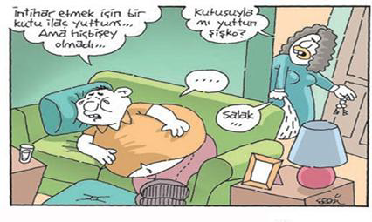
 Reddedici tutum içerisinde olan ailelerde çocuğa karşı adeta düşmanmış gibi davranılır.
Çocuğa, farkında olmadan, sevgi, merhamet, sıcaklık, şefkat verilmez.
Daha çok çocuğun başaramadıkları üzerinde durulur ve çocuk yoğun eleştiriler alır.
Çocuğun iyi ve olumlu yönlerinden çok, çocuğun devamlı kötü ve olumsuz yönleri üzerinde durulur.
 Çocukları öz evlatları olduğu halde üvey evlat muamelesi görmektedir.

Slide 26
Reddedici tutumla yetişen çocukların özellikleri
Kaygılı ve güvensizdirler
Tutarsız bir kişiliktedirler
Suç işlemeye meyillidirler
İnsanlarla iyi ilişkiler kuramazlar, arkadaş bulmada zorlanırlar
Saldırgan ve isyankar olabilirler
İnsanların haklarına saygı göstermezler

Slide 27
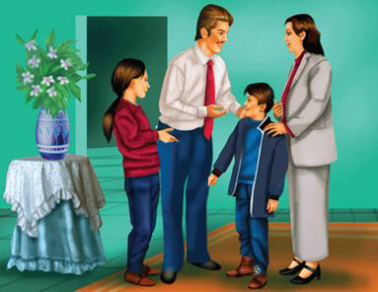
DESTEKLEYİCİ, GÜVEN VERİCİ , DEMOKRATİK ANNE BABA TUTUMU

Slide 28
Çocuklara karşı hoşgörü ve destekleme vardır.
 Anne baba çocuğunu olduğu gibi kabul edip destekler.
 Çocuklarına karşı sevgi doludurlar.
Çocuğun ilgilerini, yeteneklerini göz önünde tutarak, yeteneklerini gerçekleştirebileceği ortamlar hazırlarlar.
 Anne baba birbirlerine ve çocuğa olan duygularında açık davranır. Aile içinde güven ve şeffaflık vardır.
Problemlerle nasıl baş edebileceğini birlikte araştıran, huzurlu bir aile ortamı vardır.
Anne babalar çocuklarına karşı hoşgörülüdürler, onları desteklerler, çocuklarıyla ilgili kararlar alırken seçenekler sunarlar.
Aile ortamı çocuğa kendini anlatma özgürlüğü veriyorsa çocuk sağlıklı biçimde gelişir aileyi ilgilendiren kararlar alınırken çocuğun fikri sorulur.
Çocuğun fikirleri ne kadar mantıksız ve basit olursa olsun mutlaka saygıyla dinlenir, çocuk susmaya değil konuşmaya teşvik edilir.

Slide 29
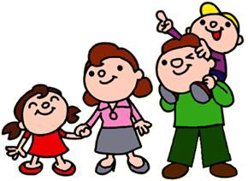
Böyle bir ailede evde ve toplumdaki kuralların sınırları bellidir. Çocuk neyi nerede yapacağını veya yapmayacağını bilir. Evde uygulanacak kuralları çocuklarıyla birlikte belirlerler ve bu kurallara herkes uyar.

Slide 30
Anne ve baba çocuğa davranışlarıyla iyi bir modeldir. Çocuklarından görmek istemedikleri davranışı kendileri de yapmak istemezler.
 Çocuğa şiddet ve duygusal yaptırım gücü yerine, anlatarak ikna etmeye çalışırlar.
 Herkesin bir söz hakkı vardır. Aile demokratik bir yapıya sahiptir.

Slide 31
Güven verici, destekleyici ailelerde yetişen çocukların özellikleri
Sosyalleşmiş, işbirliğine giren çocuklardır
Arkadaş canlısı ve duygusaldırlar
Sosyal açıdan dengeli ve mutlu bireylerdir
Özgüvenleri yüksektir, sorumluluk sahibidirler
Kendine ve başkalarına güvenir
Yaratıcı ve bağımsızdır
Kurallara ve otoriteye saygı duyar
 Hoşgörülü ve demokratik ailelerde büyüyen çocuklar, çevreleriyle ilişkilerinde daha etkin, girişimci, kendini rahatlıkla ifade edebilen, özgüven sahibi insanlar olurlar.

Slide 32
Velilerimize öneriler
-Çocuğunuzun yanında eşinizi asla kötülemeyin ve eleştirmeyin;
-Eşlerinize olan kızgınlık, kırgınlık eleştiri içeren davranış ve sözlerini çocukların yanında yapmayalım.
-Kendi kırgınlığınıza çocuklarımızı ortak etmeyin. -Çocuk anne babanın birbirlerini kötülemesini, eleştirmesini istemez, birbirlerini sevip beğenmesini ister.
-Çocuğunuza eşinizle mutlu olduğunuzu söyleyin ve davranışlarınızla da bunu gösterin; Kızgınlık anında annen-baban beni üzmek için yapmadı, kötü bir niyeti yoktu diyebiliriz.

Slide 33
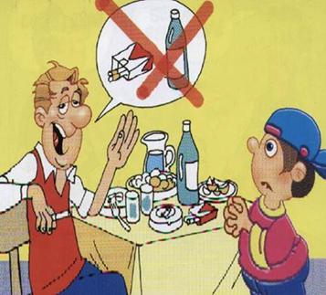
Çocuklarınıza sözlerinizle değil davranışlarınızla önek olun; çoğu zaman anne babalar çocuklarına öğüt verirler : şöyle yapmalısın, bu işin doğrusu bu, böyle davranmanı istemiyorum. Çocuk sözlerle anlatılanla dan çok davranışlarınızla vereceğiniz mesajları almaya açıktır.

Slide 34
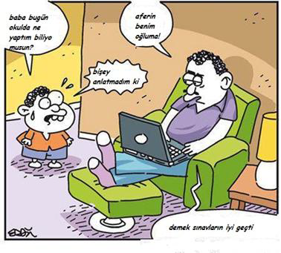
Çocuklarınızı gerçekten dinleyin.
Çocuklarınızla sen dili ile değil ben dili ile konuşunun; örneğin; sen tembelsin, çalışmıyorsun, sorumsuzsun (sen dili) yerine , çalışmadığın zaman ben üzülüyorum, çünkü hak etmediğin halde kötü not almış oluyorsun (ben dili) kullanılmalı.

Slide 35
Çocuğunuzun olumlu yönlerine vurgu yapın.
Çocuklarınızı kıyaslamayın!!
Kıyaslamak reddetmektir!!
Başkalarının yanında çocuğunuzun daima olumlu özelliklerini anlatın. Bizimki çok tembel, oğlum-kızım çok yaramaz, bizi hiç dinlemiyor teyzesi vb ifadelerle çocuğun olumsuz özelliğini yoğunlaştırmış ve kendimizi de kötü hissetmiş oluyoruz.

Slide 36
Önemli olan birinci olmak değil yarışı tamamlamaktır.
Çocuğunuzun aldığı sonuçları değil çalışmasını ve gayretini ödüllendirin; biz onları iyi sonuçlar alırlarsa ödüllendiririz, gayretleri, çalışkanlıkları sonuca yansımıyorsa göz ardı ederiz hatta ödül şöyle dursun kızarız bile. Unutmayın çocuğunuz her şeyi başarmak zorunda değil.

Slide 37
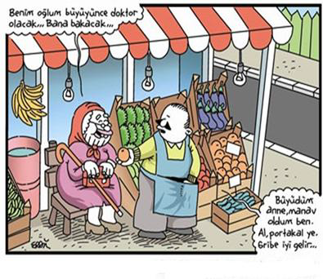
Çocuğunuzu koşulsuz sevin…
Çocuğunuz için sizin ilginiz ve sevginiz en büyük ödüldür.
Beklentileriniz gerçekçi olsun..
Çocuklarınıza davranışlarınızın nedenlerini mutlaka açıklayın ve tutarlı olun…
Çocuğunuzu ve kendinizi iyi tanıyın…

Slide 38
ÇOCUK NEYİ ÖĞRENİR?
EĞER BİR ÇOCUK KINANARAK YAŞARSA, SUÇLAMAYI ÖĞRENİR.
EĞER BİR ÇOCUK DÜŞMANCA DAVRANIŞLAR İÇİNDE YAŞARSA, KAVGA ETMEYİ ÖĞRENİR.
EĞER BİR ÇOCUK ALAY EDİLEREK YAŞARSA, SIKILGANLIĞI ÖĞRENİR.
EĞER BİR ÇOCUK UTANÇ İÇİNDE YAŞARSA, SUÇLULUK DUYMAYI ÖĞRENİR.
EĞER BİR ÇOCUK DÜŞMANLIKLAR İÇİNDE BÜYÜRSE, SALDIRGANLIĞI ÖĞRENİR.
EĞER BİR ÇOCUK HOŞGÖRÜYLE YAŞARSA, SABIRLI OLMAYI ÖĞRENİR.
EĞER BİR ÇOCUK TEŞVİK EDİLEREK YAŞARSA, ÖZGÜVENİ ÖĞRENİR.

Slide 39
EĞER BİR ÇOCUK DEĞER VERİLEREK YAŞARSA, SAYGI DUYMAYI ÖĞRENİR.
EĞER BİR ÇOCUK EŞİTLİK ORTAMINDA YAŞARSA, ADALETİ ÖĞRENİR.
EĞER BİR ÇOCUK GÜVEN DUYGUSU İÇİNDE YAŞARSA, İNANMAYI ÖĞRENİR.
EĞER BİR ÇOCUK BEĞENİLEREK YAŞARSA, KENDİSİNDEN HOŞLANMAYI ÖĞRENİR.
EĞER BİR ÇOCUK DOSTLUK İÇİNDE YAŞARSA, DÜNYADA SEVGİ ARAMAYI ÖĞRENİR.
EĞER BİR ÇOCUK SEVGİ İÇİNDE BÜYÜRSE GÜVENMEYİ ÖĞRENİR.

Slide 40
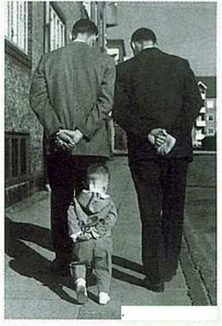
Dinlediğiniz için teşekkür ederiz…

